Slide 1
mit Landesrat Arnold Schuler und Landesrätin Maria Hochgruber-Kuenzer con l’Assesore Arnold Schuler e l’Assesora Maria Hochgruber-Kuenzer
Pressekonferenz zur Gemeinsamen Agrarpoltitik
Conferenza stampa sulla Politica agricola comune
2023-2027

Slide 2
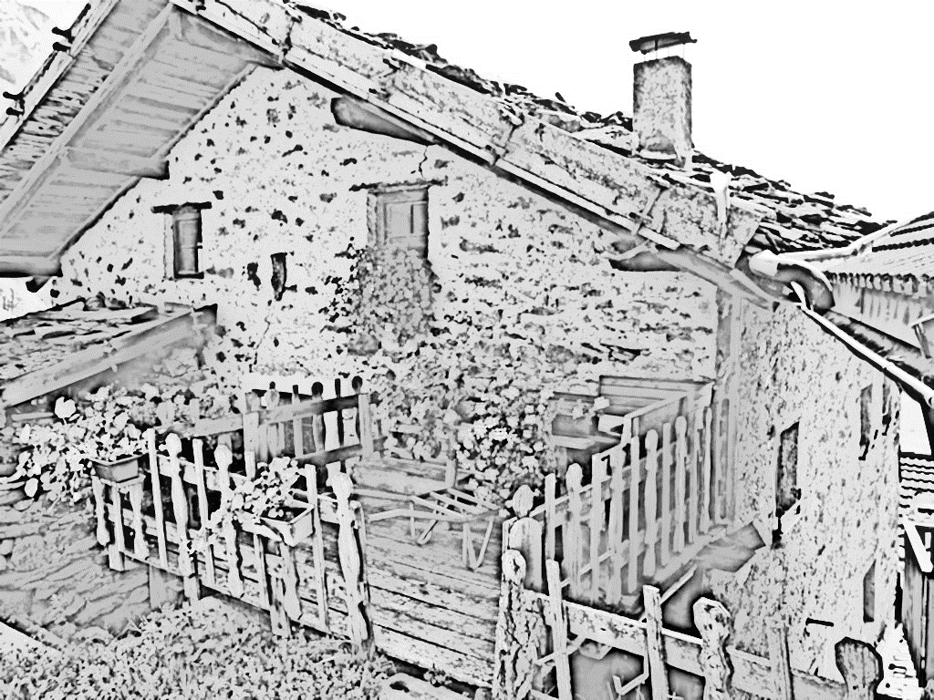
Die Sicherung der Landwirtschaft ist das wichtigste Ziel, weil sie: Salvaguardare l'agricoltura è l'obiettivo più importante, perché:
… die Lebensgrundlage für viele Familien in der Landwirtschaft bildet;
… nachhaltige Lebensmittel produziert;
… lokale Kreisläufe fördert;
… Schutz vor Naturgefahren bietet;
… die Biodiversität erhält;
… bäuerliches Brauchtum und Kultur erhält.
... fornisce il sostentamento a molte famiglie nell’agricoltura;
...produce alimentari sostenibile;
... promuove cicli locali;
... fornisce protezione da pericoli naturali;
... preserva la biodiversità;
...conserva le usanze e la cultura rurale.
l

Slide 3
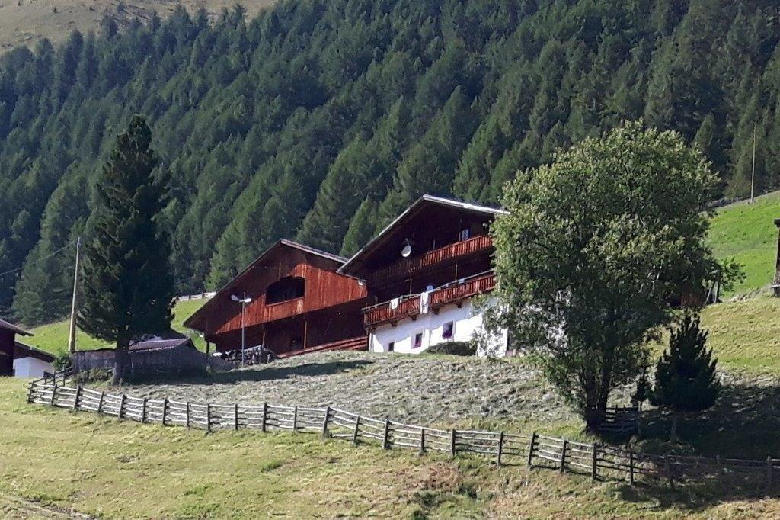
l

Slide 4
EU - UE
Gemeinsame Agrarpolitik
Politica agricola comune
Zweite Säule ELER
Ländliche Entwicklung
Agrarumwelt & Klimaschutz
Investitionen in die LW
Wirtschaftliche Entwicklung
Dorf- und Regionalentwicklung
Erste Säule
Direktzahlungen
Marktmaßnahmen
Secondo pilastro FEASR
Sviluppo rurale
Agroambiente e protezione del clima
Investimenti in agricoltura
Sviluppo economico
Sviluppo dei villaggi e delle regioni
Primo pilastro
Pagamenti diretti
Misure di mercato
l

Slide 5
Erste Säule - Primo pilastro 2023-2027
100% Finanzierung mit EU-Mitteln
Kriterien werden auf gesamtstaatlicher Ebene festgelegt
Neu: Zahlungen für die Umverteilungsprämie und die freiwilligen „Öko-Regelungen“
Beginn: 1. Januar 2023
100% di finanziamento con fondi UE
Criteri da stabilire su livello nazionale
Novità: pagamenti per il premio di ridistribuzione e per gli "ecoschemi" volontari
Inizio: 1 gennaio 2023
l

Slide 6
Vergleich 1. Säule – Förderperioden Confronto 1. pilastro - Periodi di finanziamento
2014 - 2022
2023 - 2027
4 – Gekoppelte Tierprämien
4 – Gekoppelte Tierprämien
sostegno accoppiato
5- Gekoppelte Tierprämien
sostegno accoppiato
3 - Junglandwirteprämie
3 – Junglandwirteprämie
premio giovane agricoltore
4 - Eco-Schemes
Ecoschemi
2 – Zahlungen für klima-
und umwelfreundliche
Bewirtschaftung (Greening)
3 - Junglandwirteprämie
premio giovane agricoltore
2 – Zahlungen für klima- und umweltfreundliche Bewirtschaftung (Greening)
Pagamenti per pratiche benefiche per il clima e l’ambiente (Greening)
2 – Umverteilungsprämie
ridistribuzione del sostegno
1 – Basisprämie
Pagamento di base
1 – Basisprämie
Pagamento di base
l

Slide 7
Zweite Säule – Secondo pilastro 2023-2027 – ELER - FEASR
Anstelle des derzeitigen Entwicklungsprogramms für den ländlichen Raum wird ein nationaler Strategieplan für die GAP umgesetzt.
regionale Kriterien werden aufgenommen
Maßnahmen auf Landesebene
Beginn: 1. Januar 2023
Al posto dell'attuale programma di sviluppo rurale viene attuato il piano strategico nazionale per la PAC.
verranno inclusi i criteri regionali
misure su livello provinciale
Inizio: 1 gennaio 2023
l

Slide 8
Finanzmittel für die ländliche Entwicklung Risorse finanziarie per lo sviluppo rurale
Förderperiode – Periodo di finanziamento 2014 - 2022
(9 Jahre)
Pro Jahr/per anno 62,54 Mio. Euro
Förderperiode – Periodo di finanziamento 2023 – 2027
(5 Jahre)
Pro Jahr/per anno 64,94 Mio. Euro
l

Slide 9
16.900.000 €
22.500.000 €
1.500.000 €
54.0000.000 €
5.000.000 €
Junglandwirte
Giovani agricoltori
OP
Grünland - pascoli
25.000.000 €
Leader
f. Maßnahmen – misure
Landschaftspflege - Tutela del paesaggio
16.000.000 €
5.000.000 €
Vermarktung und Vertrieb
Marketing e distribuzione
Bedrohte Rassen - Razze a rischio di estinzione
5.000.000 €
Forst - foreste
11.000.000 €
Betriebsinvestitionen - Investimenti operativi
Biologischer Anbau - Coltivazione biologica
22.000.000 €
25.000.000 €
Tierwohl - benessere degli animali
Ausgleichszulage - indennità compensativa
97.500.000 €
15.000.000 €
2023 – 2027 = 324.738.886 Euro
l

Slide 10

Naturschutzförderungen im GAP-Strategieplan
2023-2027 der autonomen Provinz Bozen - Südtirol
Incentivi di Tutela della Natura nel Piano Strategico della PAC 2023-2027 della Provincia autonoma di Bolzano – Alto Adige
13.02.2023 Landesrätin / Assessora Maria Magdalena Hochgruber Kuenzer

Slide 11
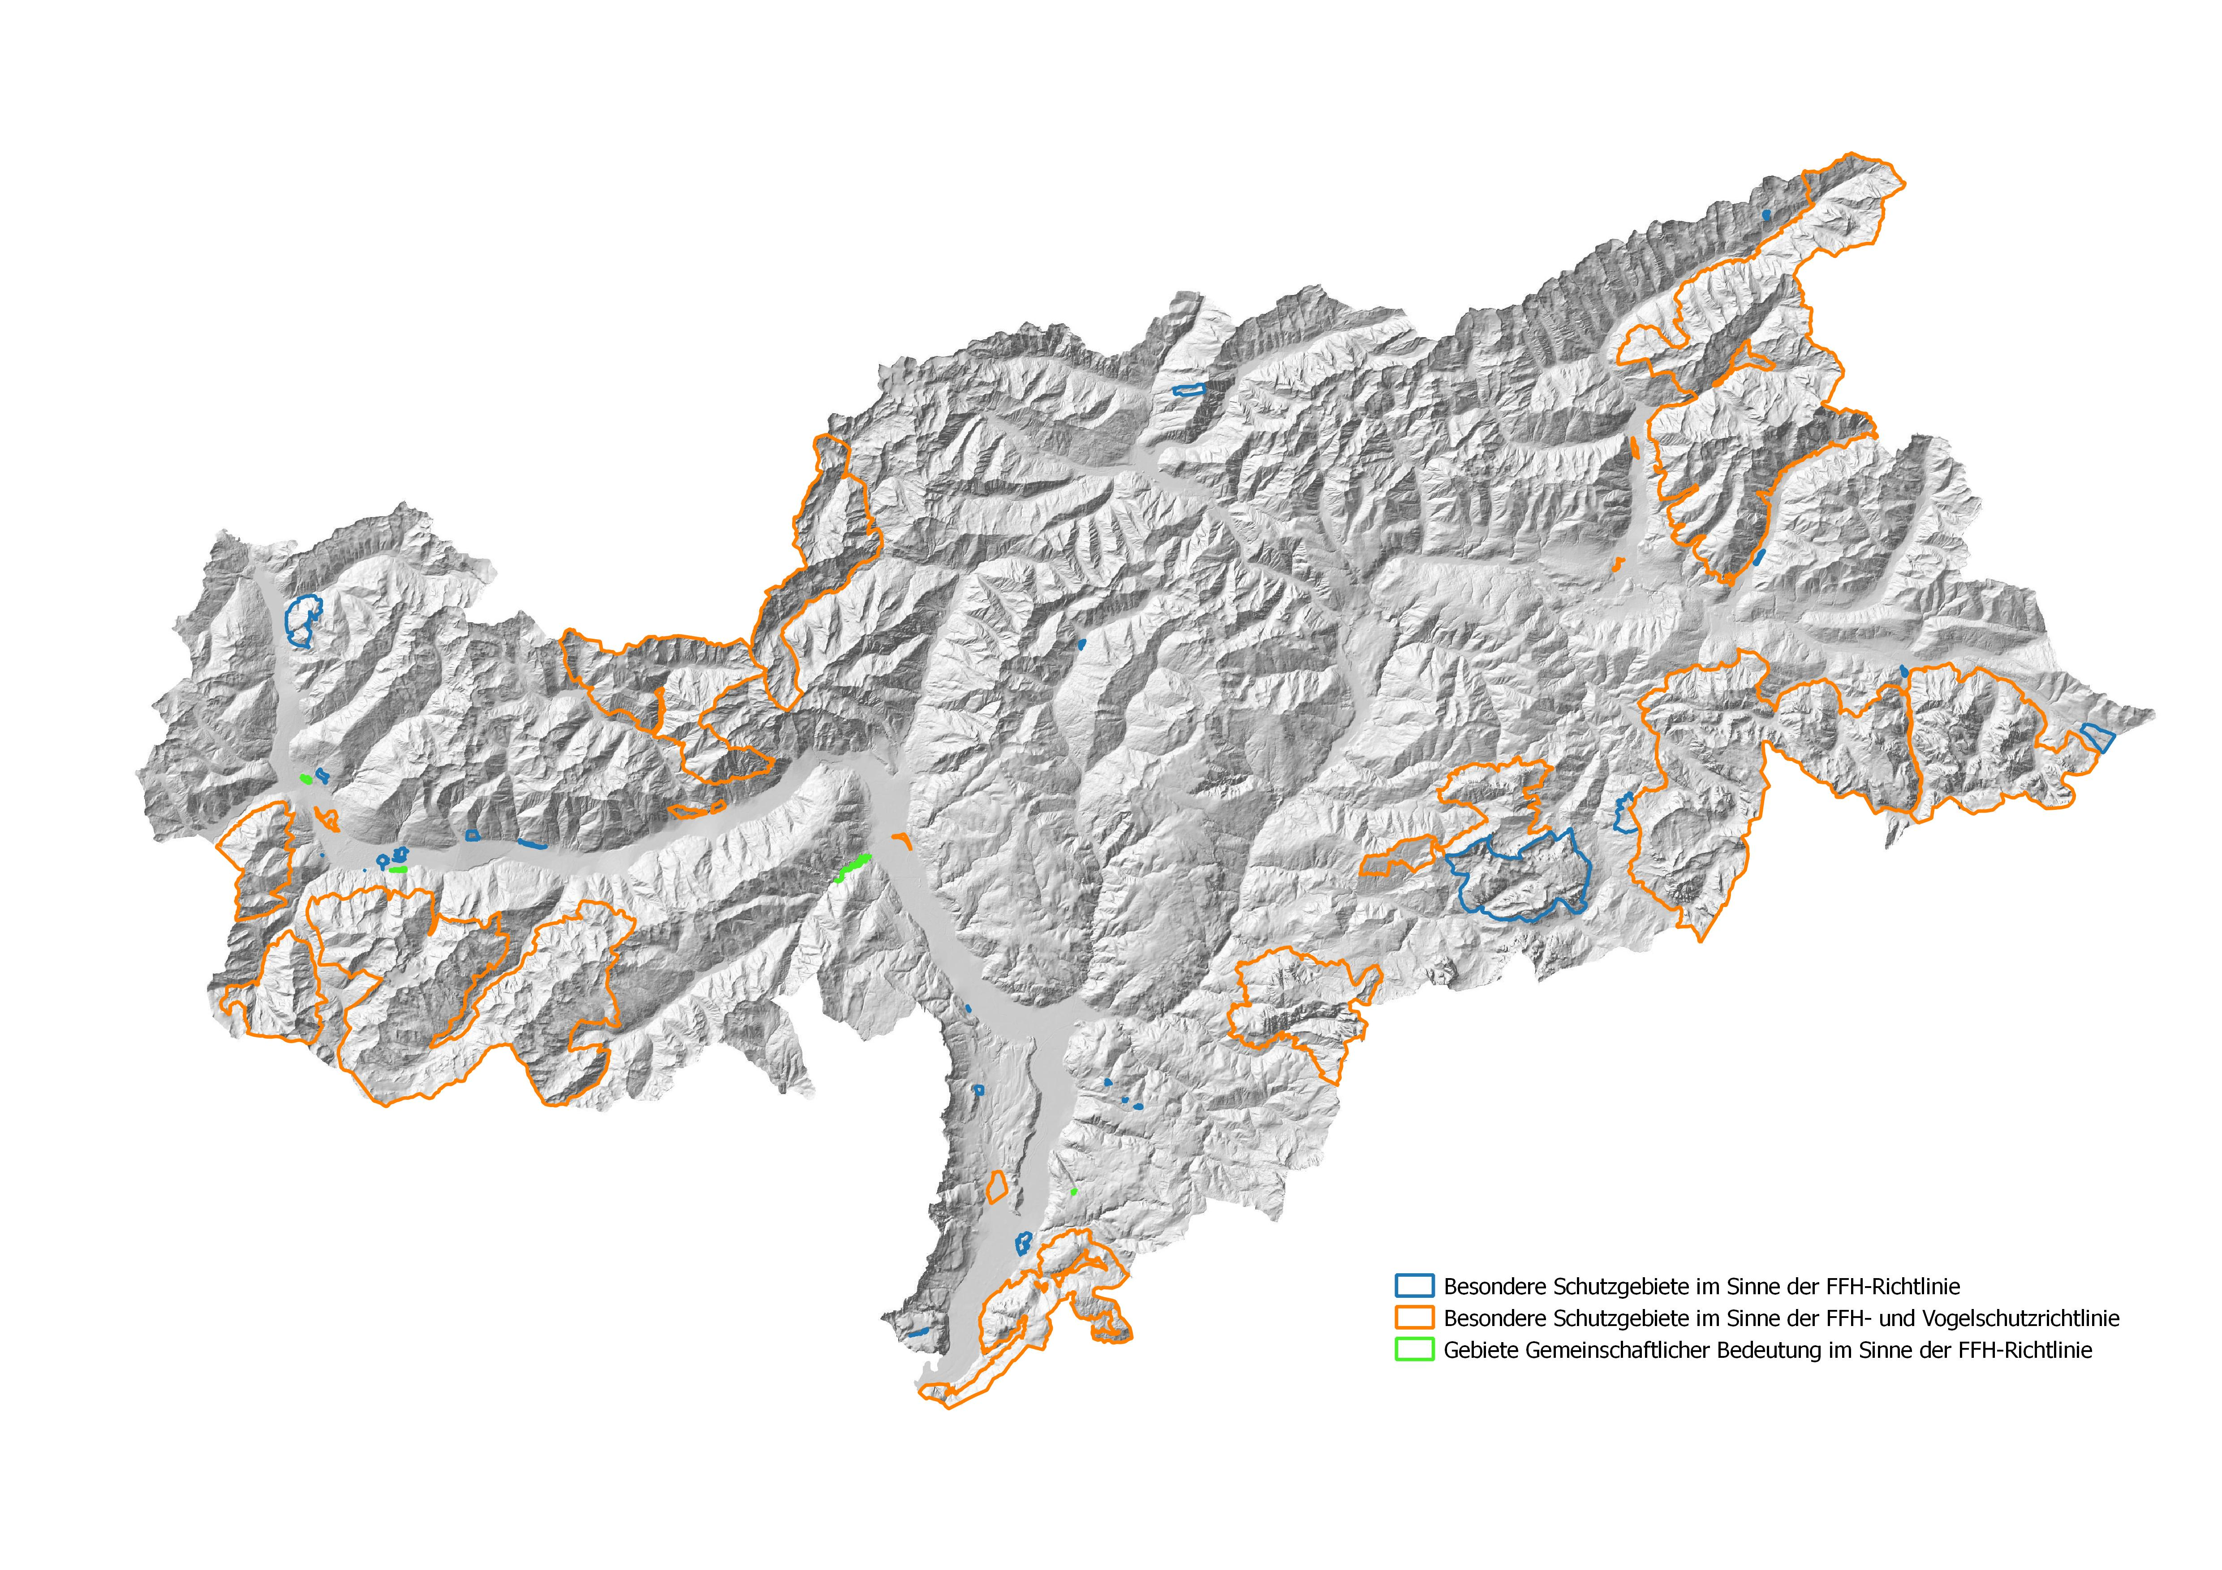
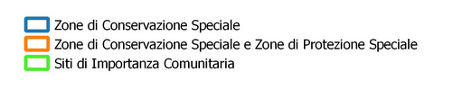
Natura-2000-Gebiete in Südtirol
Siti Natura 2000 in Alto Adige
Fauna-Flora-Habitat Richtlinie der EU, 1992
Südtirol
4 Gebiete von Gemeinschaftlicher Bedeutung (GGB)
40 Besondere Schutzgebiete (BSG)
17 Besondere (Vogel)Schutzgebiete (BSG)
Direttiva europea Habitat,1992
Alto Adige
4 Siti di Interesse Comunitario (SIC)
40 Zone Speciali di Conservazione (ZSC)
17 Zone di Protezione Speciale (ZPS).
l

Slide 12
Für den Erhalt von Natura-2000-Lebensräumen und -arten sind zwei Maßnahmen vorgesehen: - Landschaftspflegeprämien: Förderung für die extensive Bewirtschaftung von Natura-2000-Lebensräumen und von Lebensräumen der Natura-2000-Arten - Investitionsmaßnahmen für die Aufwertung und die Erhaltung von Natura-2000-Lebensräumen und -Arten
Per la conservazione degli habitat e delle specie Natura 2000 sono previsti due tipi di interventi:
- Incentivi di tutela del paesaggio: sostegno alla gestione estensiva degli habitat Natura 2000 e degli habitat delle specie Natura 2000
- Investimenti per la valorizzazione e la conservazione degli habitat e delle specie Natura 2000
l

Slide 13
Diese Maßnahmen dienen nicht nur der Umsetzung von Natura 2000, sondern kommen auch vielen anderen gefährdeten Tier- und Pflanzenarten zugute. Gleichzeitig wird auch die traditionelle Kulturlandschaft erhaltet und aufgewertet.
Questi interventi non contribuiscono solo all'attuazione di Natura 2000, ma vanno anche a beneficio di molte altre specie animali e vegetali minacciate. Allo stesso tempo, il paesaggio culturale tradizionale viene preservato e valorizzato.
l

Slide 14
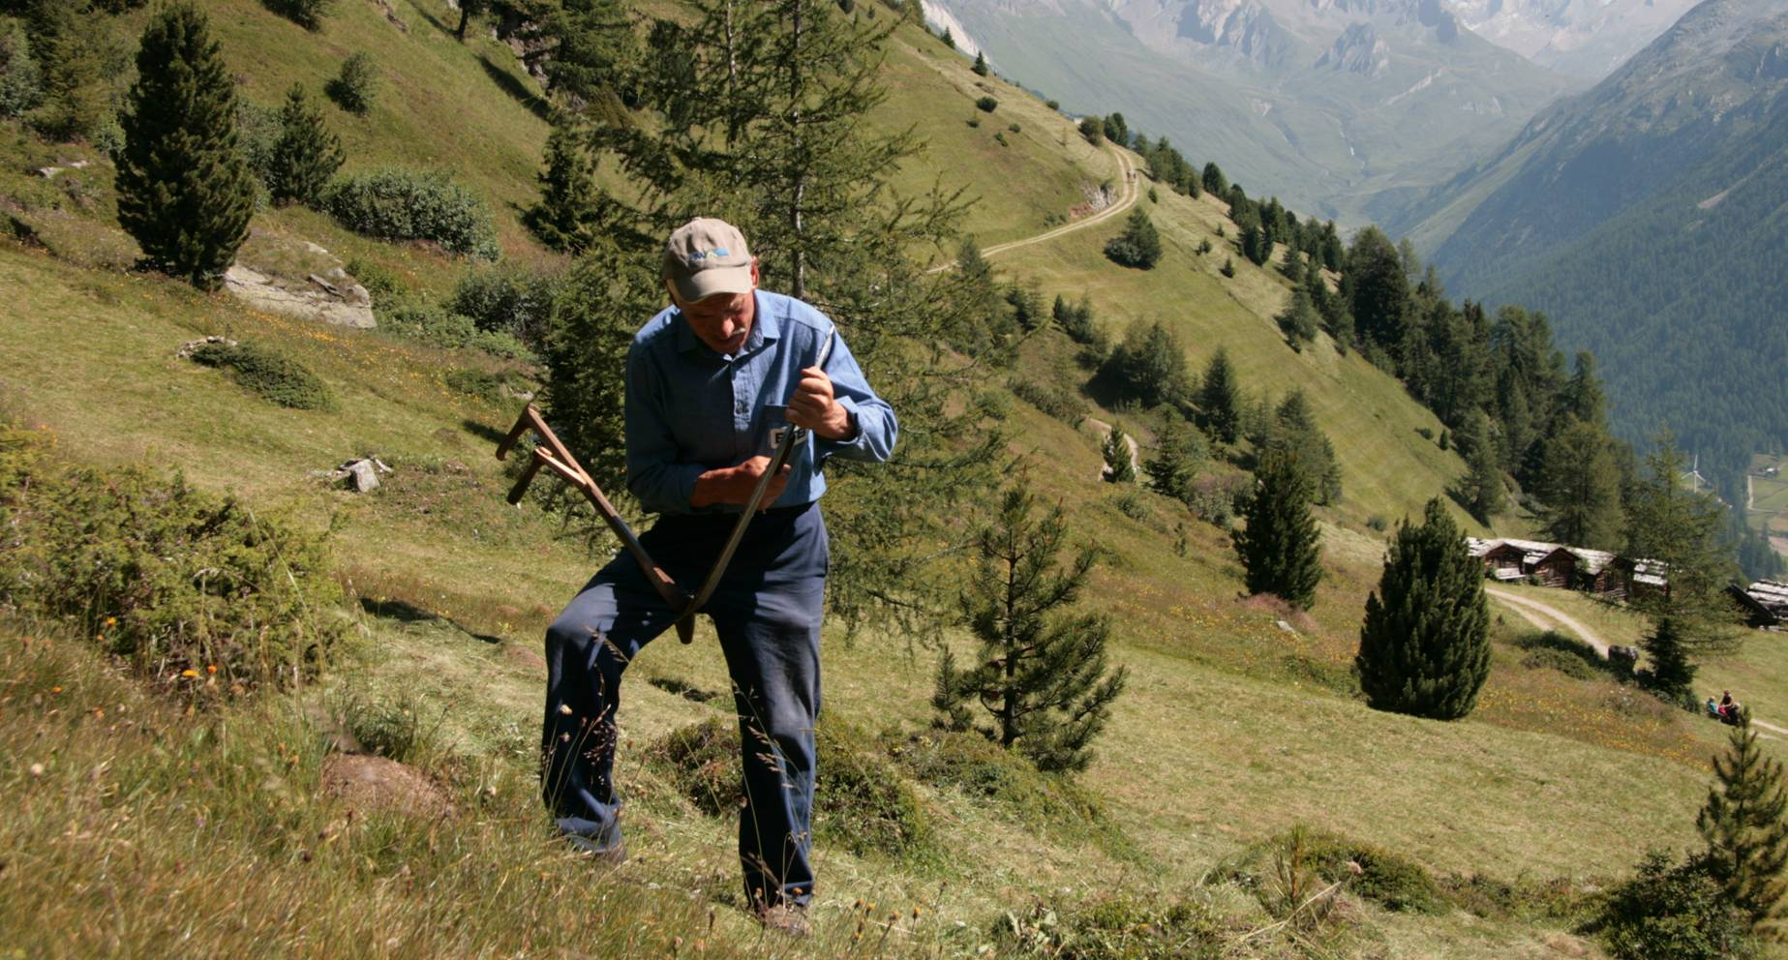
Landschaftspflegeprämien / Incentivi di tutela del paesaggio
16.000.000 Euro
2023 -2027

Slide 15
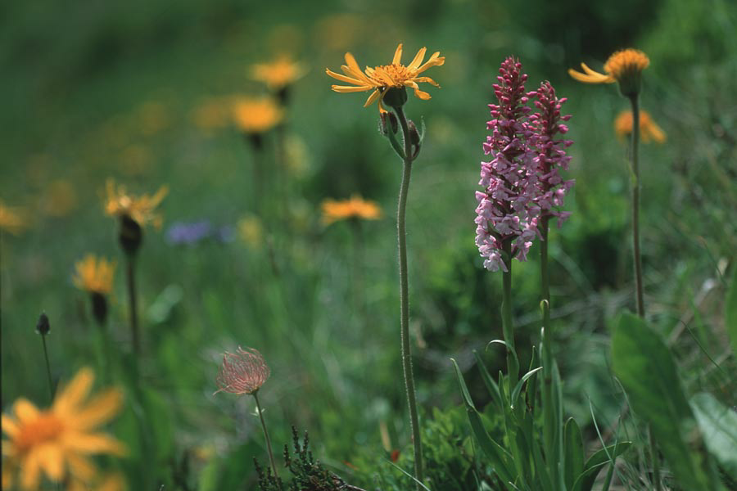
Landschaftspflegeprämien / Incentivi di tutela del paesaggio
Magerwiese / Prato magro

Slide 16
Landschaftspflegeprämien / Incentivi di tutela del paesaggio
Niedermoorwiese / Prato a torbiera bassa

Slide 17
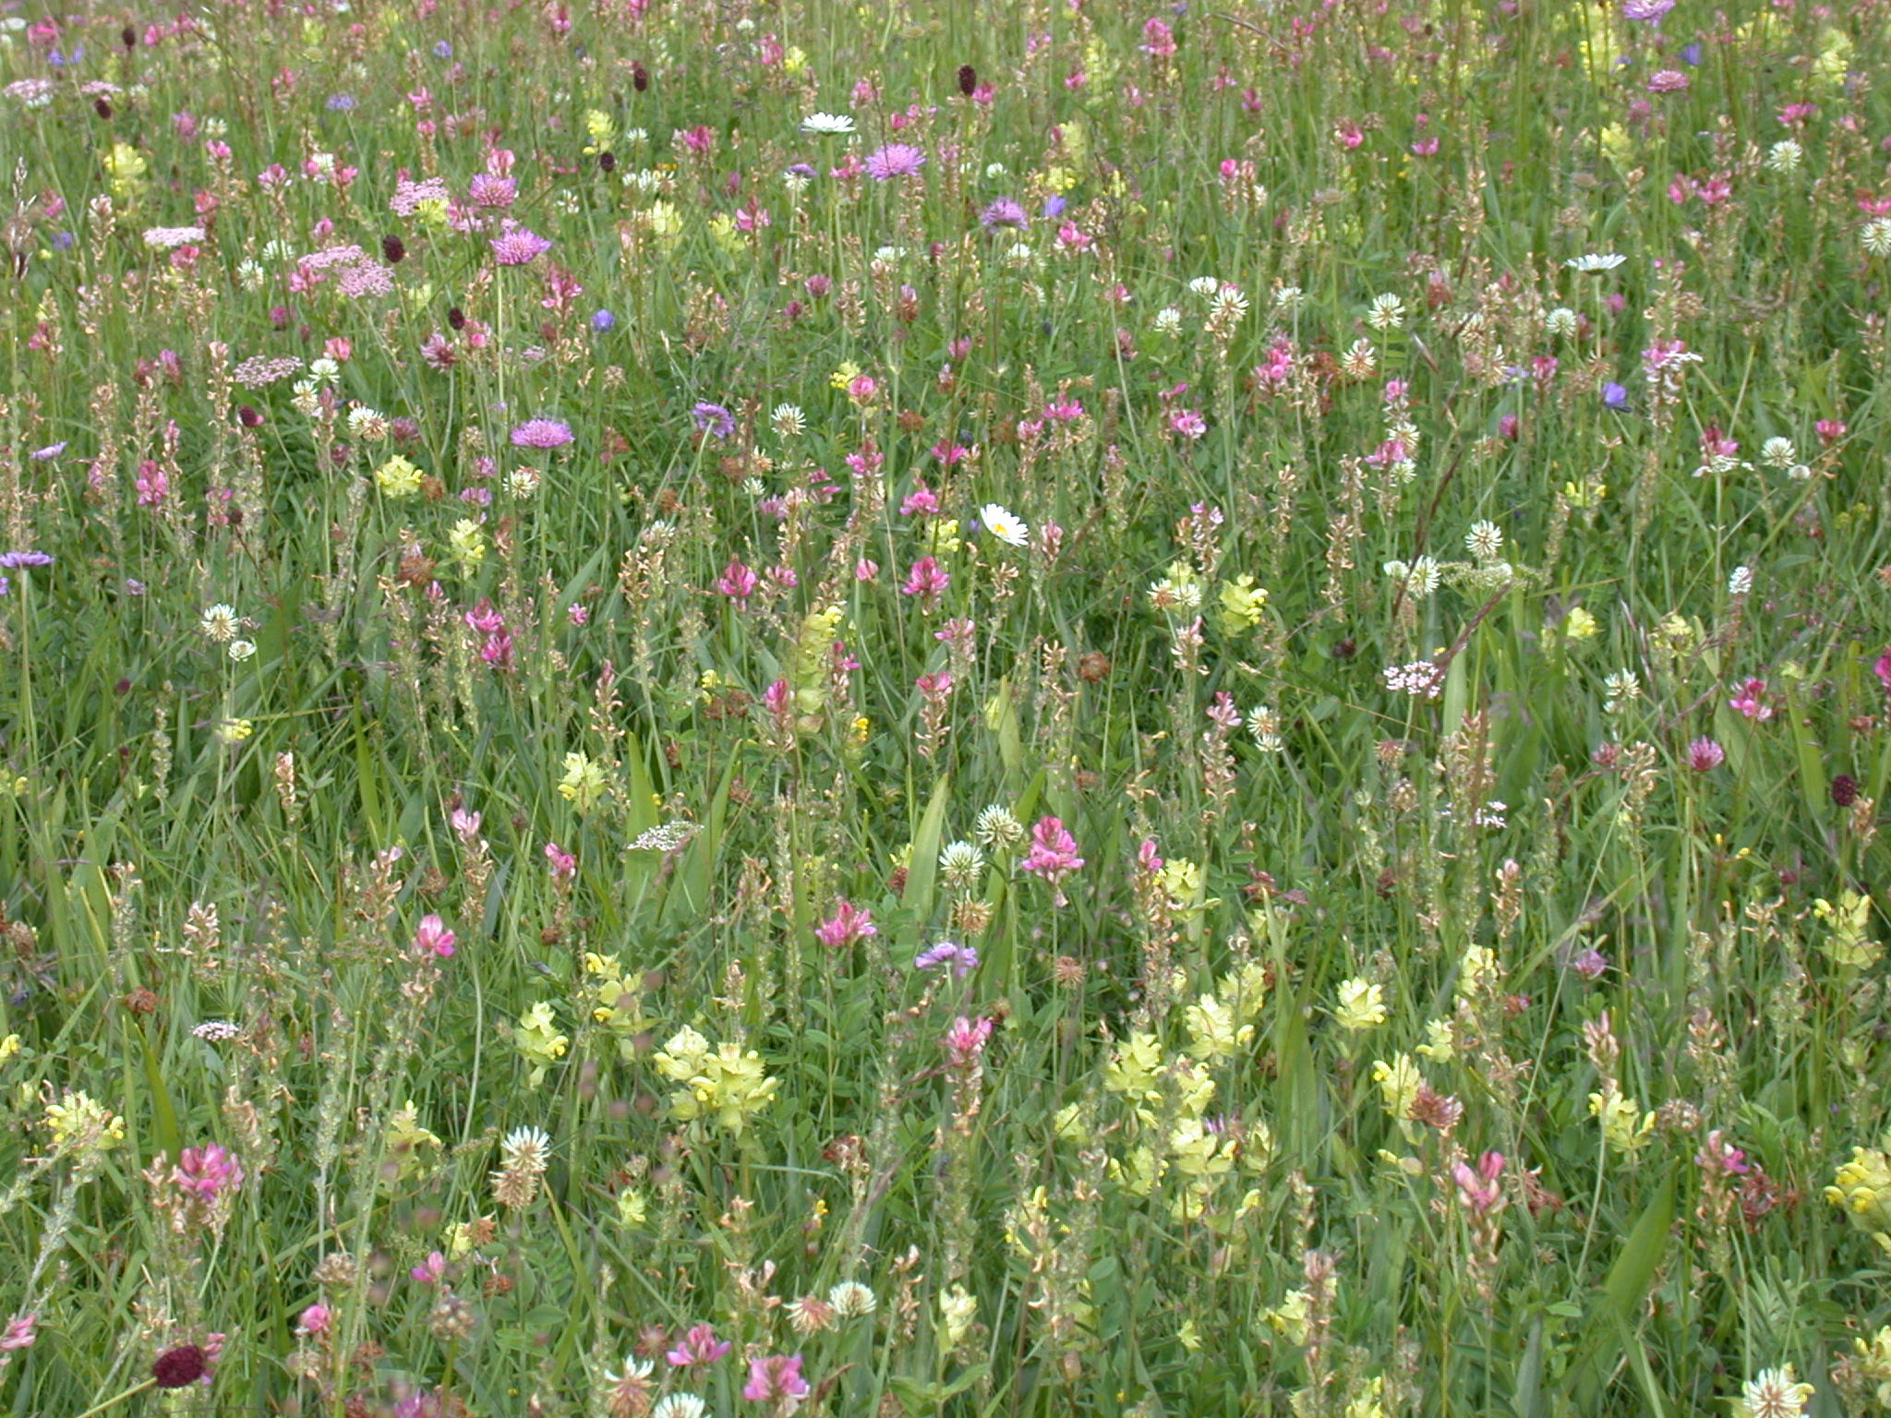
Landschaftspflegeprämien / Incentivi di tutela del paesaggio
Artenreiche Bergwiese / Prato di montagna ricco di specie

Slide 18
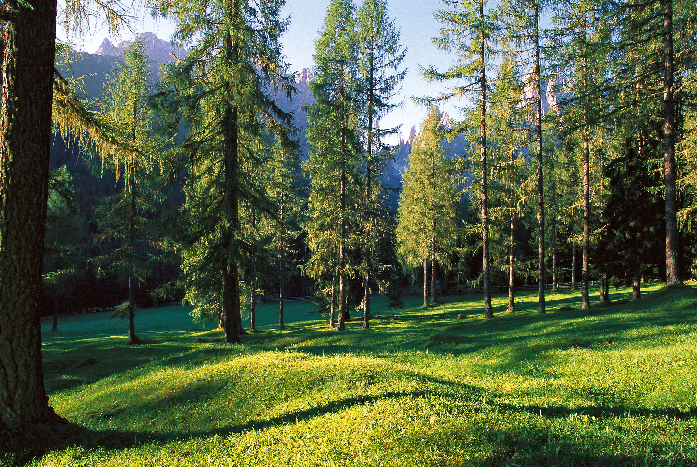
Landschaftspflegeprämien / Incentivi di tutela del paesaggio
Lärchenwiese / Prato con larici

Slide 19
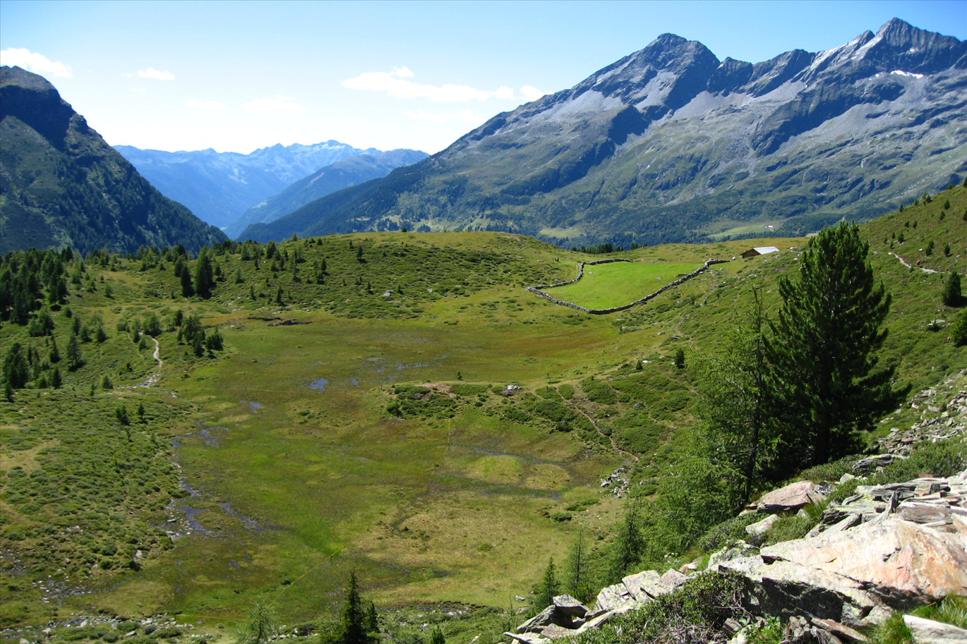
Landschaftspflegeprämien / Incentivi di tutela del paesaggio
Moore / Torbiere

Slide 20
Prämienkategorie Categoria incentivata | Prämienhöhe Importi incentivi
Magerwiesen und Niedermoorwiesen / Prati magri e prati a torbiera bassa | 660 €/ha
Artenreiche Bergwiesen / Prati di montagna ricchi di specie | 530 €/ha
Schilfbestände / Canneti | 810 €/ha
Bestockte artenreiche Wiesen / Prati alberati ricchi di specie | 990 €/ha
Bestockte Fettwiesen / Prati pingui alberati | 540 €/ha
Lärchenweiden / Pascoli alberati | 120 €/ha
Kastanienhaine und Streuobstwiesen / Castagneti e frutteti estensivi | 550 €/ha
Moore und Auwälder / Torbiere e ontaneti | 240 €/ha
Hecken / Siepi | 0,3 - 0,9 €/m²
Für Magerwiesen, Niedermoorwiesen und artenreiche Bergwiesen ist wie bisher ein Ausgleich für erschwerte Bewirtschaftung von 200 €/ha vorgesehen
Per prati magri, prati a torbiera bassa e prati di montagna ricchi di specie con ostacoli alla gestione meccanizzata continua ad essere previsto un indennizzo di 200 €/ha

Slide 21
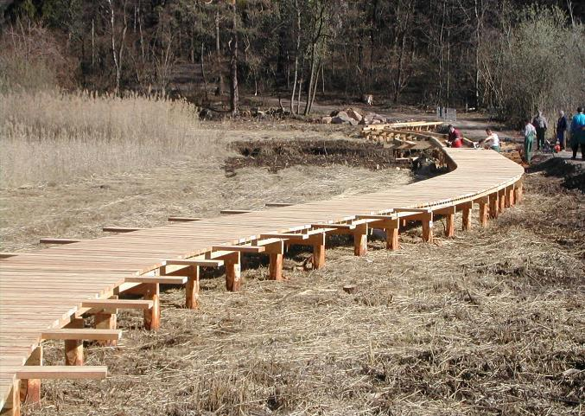
Investitionsmaßnahmen / Investimenti
2.000.000 Euro
2023 -2027

Slide 22
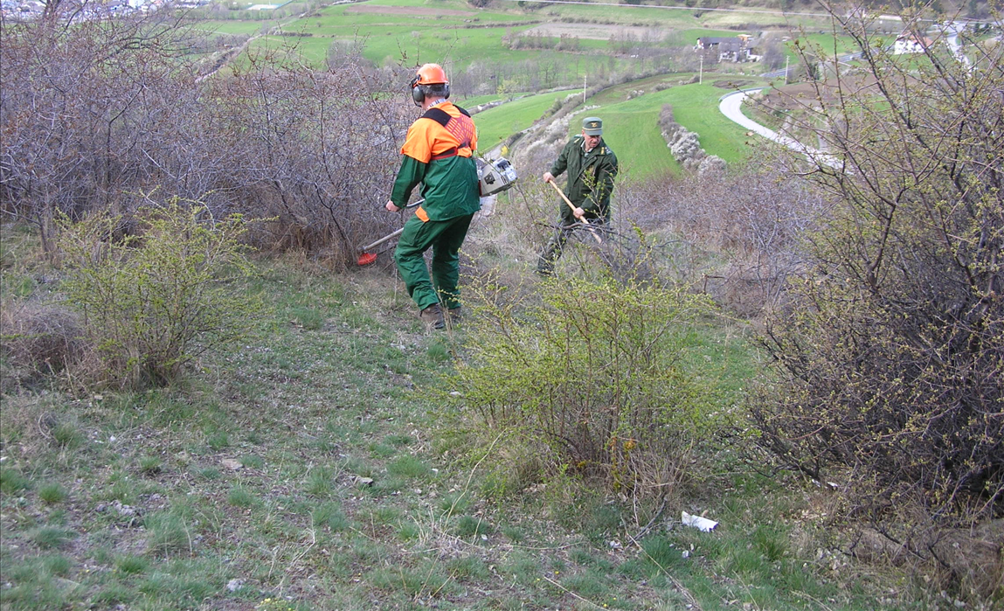
Investitionsmaßnahmen / Investimenti
Entstrauchungen aufgelassener Wiesen oder Weiden
Decespugliamento di prati e pascoli abbandonati

Slide 23
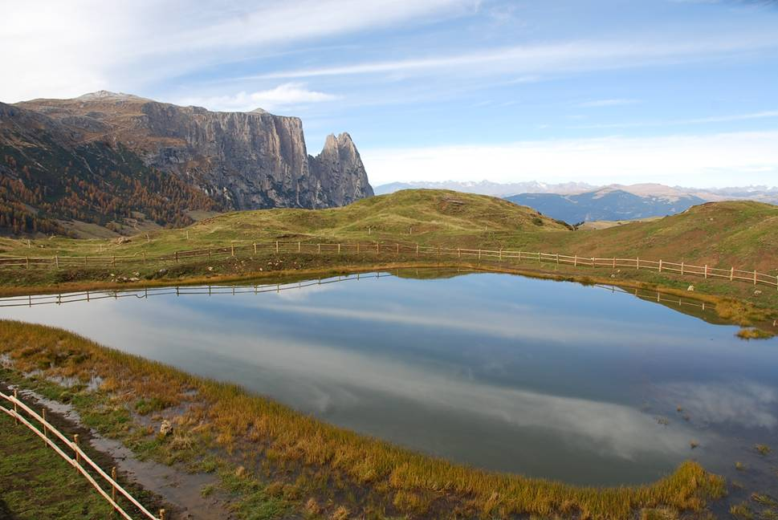
Investitionsmaßnahmen / Investimenti
Renaturierungen von Feuchtlebensräumen
Renaturalizzazione di habitat umidi

Slide 24
Wichtigste Neuerung / Principali novità Landschaftspflegeprämien Flächen außerhalb der Natura 2000 Gebiete erhalten ab jetzt einen um 50% erhöhten Beitrag. Das wirkt sich besonders auf die artenreichen Bergwiesen positiv aus, deren Prämienhöhe bisher nur wenig höher war als jener der Grünlandprämie. Investitionsmaßnahmen Vernetzung von Lebensräumen durch Schaffung ökologischer Korridore wie beispielsweise Hecken, Teiche, Trockenmauern auch außerhalb der Natura-2000-Gebiete.
Incentivi di tutela del paesaggio
Le aree al di fuori dei siti Natura 2000 riceveranno ora un premio più alto del 50%.
Questo avrà un effetto particolarmente positivo sui prati di montagna ricchi di specie, dove in precedenza il premio era solo leggermente superiore a quello per il mantenimento della gestione dei prati permanenti.
Investimenti
Collegamento tra gli habitat attraverso corridoi ecologici quali ad esempio siepi, stagni, muri a secco anche al di fuori dei siti Natura 2000
l

Slide 25
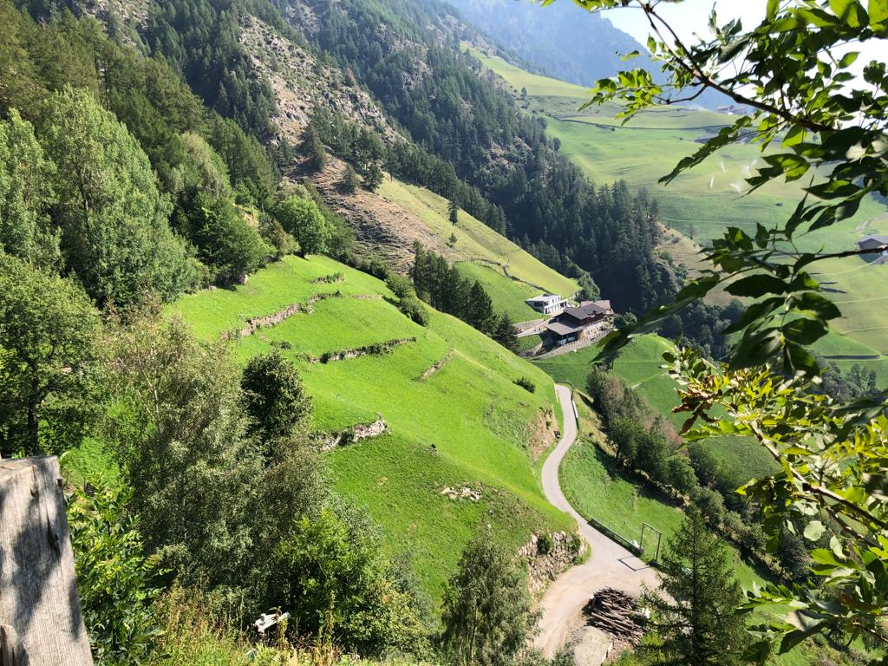
Gemeinsame Agrarpoltitk - Politica agricola comune 2023 -2027

